Slide 1
Проекты по робототехнике с использованием ресурсов ЦО «Точка роста»
Пармёнова Любовь Валерьевна,
учитель информатики МОУ СШ № 2,
руководитель центра «Точка роста»,
г. Переславль-Залесский
2024 г.

Slide 2
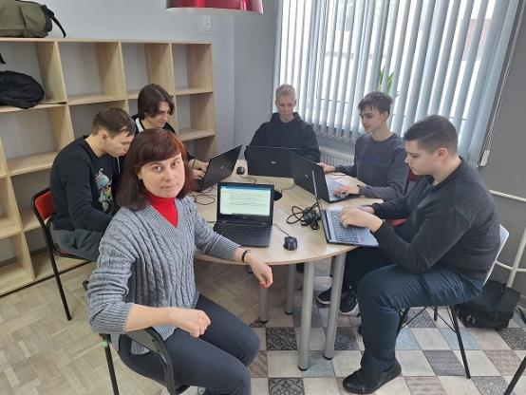
Проектная деятельность (10 класс, профильный уровень)
Самостоятельная работа
Индивидуальные консультации
Дополнительное оборудование
Оборудование ЦО ТР
Учебные курсы

Slide 3
Учебные курсы (общее образование)
Информатика
Индивидуальный проект
Физика

Slide 4
Учебные курсы (внеурочная деятельность)
Функциональное программирование
(ведёт учитель информатики)
Программирование микроконтроллеров
(ведёт преподаватель – инженер)

Slide 5
Учебные курсы (дополнительное образование)
Основы программирования (Python)
(ведёт учитель информатики)
Алгоритмы и структуры данных
(ведёт учитель информатики)

Slide 6
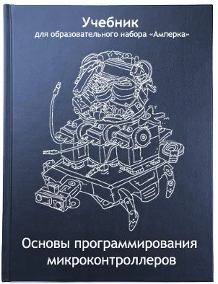
Оборудование, программное и методическое обеспечение
Ноутбуки
Наборы «Образовательный набор «Амперка»
Помещение ЦО «Точка роста»
Инструментальные среды разработки программ на Python и Arduino
Учебник к образовательному набору «Амперка»
Поурочные разработки по программированию, электронные книги - сборники задач по программированию

Slide 7
Результаты
Учащиеся получили возможности
Познакомиться с прикладными аспектами программирования
(для микроконтроллеров, основа робототехники)
Узнать о направлениях в профессиональной деятельности,
связанных с этой областью
Поработать с практикующим инженером, который непосредственно
работает в этой области и встретиться с другими инженерами, кандидатами
наук, работающими в этом и смежных исследовательских центрах
Успешно защитить индивидуальные проекты в 10 классе
Представить свои проекты на региональной ярмарке проектов
ЦО «Точек роста» в мае 2024 г.

Slide 8
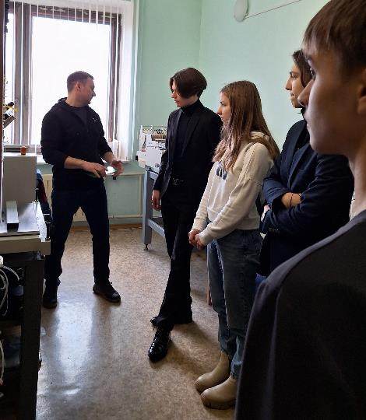
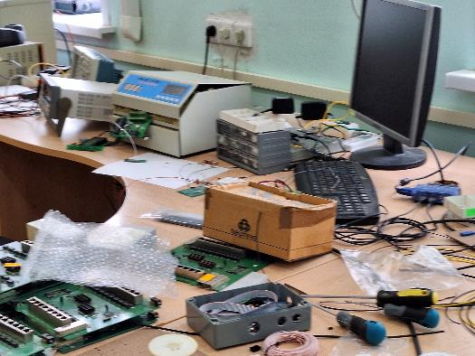
Встречи с инженерами в Институте программных систем РАН

Slide 9
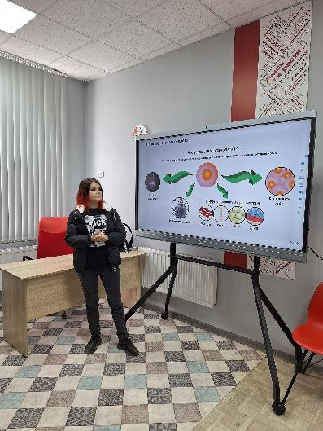
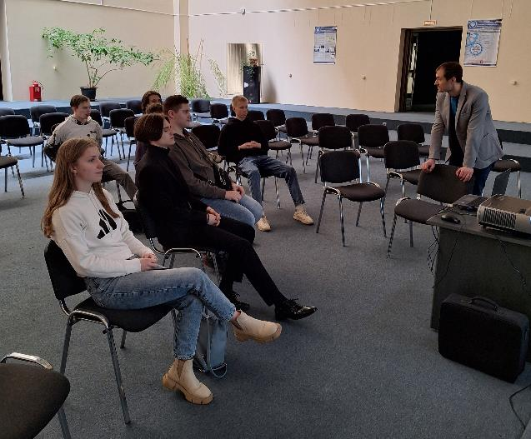
Встречи с научными сотрудниками ИПС РАН

Slide 10
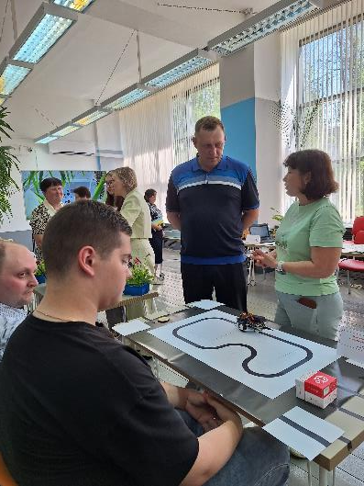
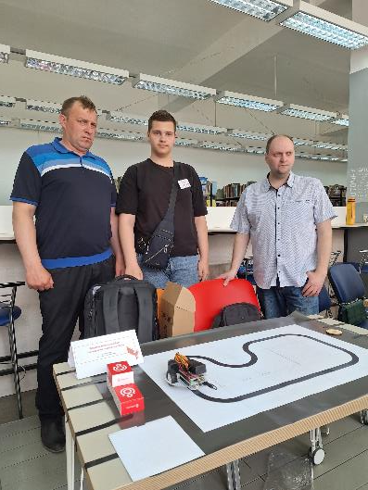
Ярмарка проектов (ЯГТУ, 30 мая 2024 г.)

Slide 11
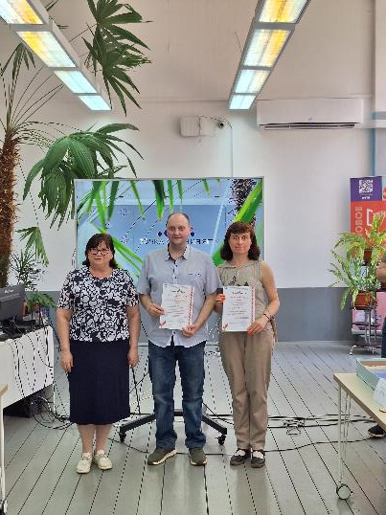
Ярмарка проектов (ЯГТУ, 30 мая 2024 г.)
Темы проектов, заявленных на Ярмарку:
реализация мобильного робота
на платформе Arduino
реализация приложения для построения графиков функций
игра «Пинг-понг» на базе конструктора Tetra

Slide 12
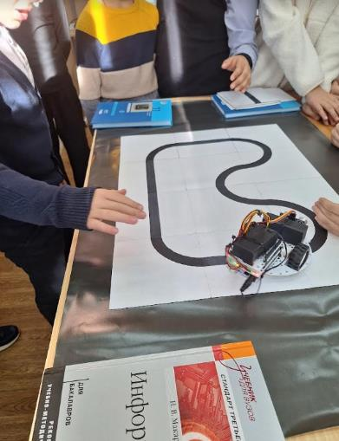
Используем на уроках информатики во 2 классе
Тема «Устройства ввода информации (получение информации из внешнего мира: датчики)»

Slide 13
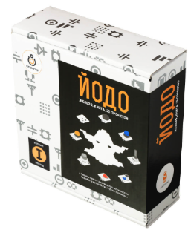
Текущий учебный год (2024 - 2025)
Успешно прошла защита тем индивидуальных проектов в 10 классе (по реализации робототехнических устройств на платформе Iskra JS – модель ж/д переезда, парктроник, умное освещение)

Slide 14
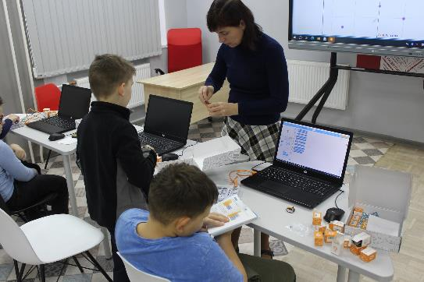
Перспективы
На сегодняшний день курсы «Программирование в Scratch» - доп. обр. и «Робототехника (Tetra) – вн. деят.»
являются основой для дальнейшего изучения программирования и робототехники в средней и старшей школе,
есть группы второго года обучения – подрастает поколение с хорошей базой для изучения робототехники в старшей школе

